Slide 1
遗传算法及简单应用

Slide 2
引子：智能优化算法
智能优化算法又称为现代启发式算法，是一种具有全局优化性能、通用性强、且适合于并行处理的算法。这种算法一般具有严密的理论依据，而不是单纯凭借专家经验，理论上可以在一定的时间内找到最优解或近似最优解。

Slide 3
常用的智能优化算法
（1）遗传算法
（Genetic Algorithm， 简称GA）
（2）模拟退火算法
（Simulated Annealing， 简称SA）
（3）禁忌搜索算法
（Tabu Search， 简称TS）
……

Slide 4
智能优化算法的特点
它们的共同特点：都是从任一解出发，按照某种机制，以一定的概率在整个求解空间中探索最优解。由于它们可以把搜索空间扩展到整个问题空间，因而具有全局优化性能。

Slide 5
基于遗传算法的随机优化搜索
1 基本概念
2 基本遗传算法
3 遗传算法应用举例
4 遗传算法的特点与优势

Slide 6
1 基本概念
1. 个体与种群
● 个体就是模拟生物个体而对问题中的对象
（一般就是问题的解）的一种称呼，一个个
体也就是搜索空间中的一个点。
● 种群(population)就是模拟生物种群而由若
干个体组成的群体, 它一般是整个搜索空间
的一个很小的子集。

Slide 7
2. 适应度与适应度函数
● 适应度(fitness)就是借鉴生物个体对环境的
适应程度,而对问题中的个体对象所设计的
表征其优劣的一种测度。
● 适应度函数(fitness function)就是问题中的
全体个体与其适应度之间的一个对应关系。
它一般是一个实值函数。该函数就是遗传算
法中指导搜索的评价函数。

Slide 8
3. 染色体与基因
染色体（chromosome）就是问题中个体的某种字符串形式的编码表示。字符串中的字符也就称为基因（gene）。
例如：
个体 染色体
9 ---- 1001
（2，5，6）---- 010 101 110

Slide 9
4. 遗传操作
亦称遗传算子(genetic operator)，就是关于染色体的运算。遗传算法中有三种遗传操作:
● 选择-复制(selection-reproduction)
● 交叉(crossover，亦称交换、交配或杂交)
● 变异(mutation，亦称突变)

Slide 10
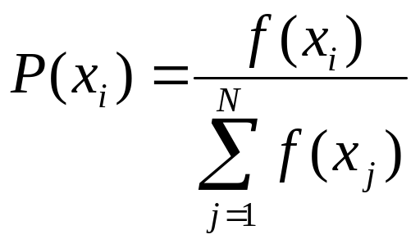
选择-复制 通常做法是：对于一个规模为N的种群S,按每个染色体x_{i}∈S的选择概率P(x_{i})所决定的选中机会, 分N次从S中随机选定N个染色体, 并进行复制。
这里的选择概率P(x_{i})的计算公式为

Slide 11
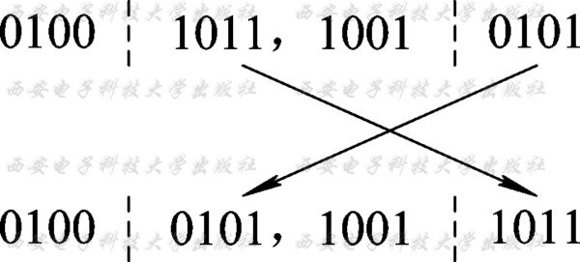
交叉 就是互换两个染色体某些位上的基因。
例如, 设染色体 s₁=01001011, s₂=10010101, 交换其后4位基因, 即
s₁′=01000101, s₂′=10011011
可以看做是原染色体s₁和s₂的子代染色体。

Slide 12
变异 就是改变染色体某个(些)位上的基因。
例如, 设染色体 s=11001101
将其第三位上的0变为1, 即
s=11001101 →11101101= s′。
s′也可以看做是原染色体s的子代染色体。

Slide 13
2 基本遗传算法
生成初始种群
计算适应度
终止 ?
结束
选择-复制
交叉
变异
遗传算法基本流程框图
生成新一代种群

Slide 14
算法中的一些控制参数：
■ 种群规模
■ 最大换代数
■ 交叉率(crossover rate)就是参加交叉运算的染色体个数占全体染色体总数的比例，记为P_{c},取值范围一般为0.4～0.99。
■ 变异率(mutation rate)是指发生变异的基因位数所占全体染色体的基因总位数的比例，记为P_{m}，取值范围一般为0.0001～0.1。

Slide 15
基本遗传算法
步1 在搜索空间U上定义一个适应度函数f(x)，给定种群规模N，交叉率P_{c}和变异率P_{m}，代数T；
步2 随机产生U中的N个个体s₁, s₂, …, s_{N}，组成初始种群S={s₁, s₂, …, s_{N}}，置代数计数器t=1；
步3 计算S中每个个体的适应度f() ；
步4 若终止条件满足，则取S中适应度最大的个体作为所求结果，算法结束。

Slide 16
步5 按选择概率P(x_{i})所决定的选中机会，每次从S中随机选定1个个体并将其染色体复制，共做N次，然后将复制所得的N个染色体组成群体S₁；
步6 按交叉率P_{c}所决定的参加交叉的染色体数c，从S₁中随机确定c个染色体，配对进行交叉操作，并用产生的新染色体代替原染色体，得群体S₂；

Slide 17
步7 按变异率P_{m}所决定的变异次数m，从S₂中随机确定m个染色体，分别进行变异操作，并用产生的新染色体代替原染色体，得群体S₃；
步8 将群体S₃作为新一代种群，即用S₃代替S，t = t+1，转步3；

Slide 18
3 遗传算法应用举例
例1 利用遗传算法求解区间［0,31］上的二次函数y=x²的最大值。
Y
y=x²
31 X

Slide 19
分析
原问题可转化为在区间［0, 31］中搜索能使y取最大值的点a的问题。那么，［0, 31］ 中的点x就是个体, 函数值f(x)恰好就可以作为x的适应度，区间［0, 31］就是一个(解)空间 。这样, 只要能给出个体x的适当染色体编码, 该问题就可以用遗传算法来解决。

Slide 20
解
(1) 设定种群规模,编码染色体，产生初始种群。
将种群规模设定为4；用5位二进制数编码染色体；取下列个体组成初始种群S₁:
s₁= 13 (01101), s₂= 24 (11000)
s₃= 8 (01000), s₄= 19 (10011)
(2) 定义适应度函数,
取适应度函数：f (x)=x²

Slide 21
(3) 计算各代种群中的各个体的适应度, 并对其染色体进行遗传操作,直到适应度最高的个体(即31（11111）)出现为止。 

Slide 22
首先计算种群S₁中各个体
s₁= 13(01101), s₂= 24(11000)
s₃= 8(01000), s₄= 19(10011)
的适应度f (s_{i}) 。
容易求得
f (s₁) = f(13) = 13² = 169
f (s₂) = f(24) = 24² = 576
f (s₃) = f(8) = 8² = 64
f (s₄) = f(19) = 19² = 361

Slide 23
再计算种群S₁中各个体的选择概率。
选择概率的计算公式为
由此可求得
P(s₁) = P(13) = 0.14
P(s₂) = P(24) = 0.49
P(s₃) = P(8) = 0.06
P(s₄) = P(19) = 0.31

Slide 24
● 赌轮选择法
s₄
0.31
s₁
0.14
s₃0.06
s₂
0.49
赌轮选择示意

Slide 25
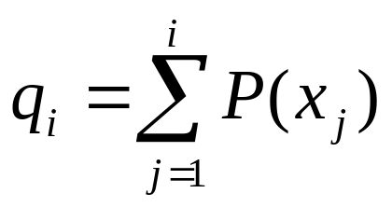
在算法中赌轮选择法可用下面的子过程来模拟:  ① 在［0, 1］区间内产生一个均匀分布的随机数r。
② 若r≤q₁,则染色体x₁被选中。
③ 若q_{k-1}<r≤q_{k}(2≤k≤N), 则染色体x_{k}被选中。 其中的q_{i}称为染色体x_{i} (i=1, 2, …, n)的积累概率, 其计算公式为

Slide 26
选择-复制
设从区间［0, 1］中产生4个随机数如下:
r₁ = 0.450126, r₂ = 0.110347
r₃ = 0.572496, r₄ = 0.98503
染色体 | 适应度 | 选择概率 | 积累概率 | 选中次数
s₁=01101 | 169 | 0.14 | 0.14 | 1
s₂=11000 | 576 | 0.49 | 0.63 | 2
s₃=01000 | 64 | 0.06 | 0.69 | 0
s₄=10011 | 361 | 0.31 | 1.00 | 1

Slide 27
于是，经复制得群体：
s₁’ =11000（24）, s₂’ =01101（13）
s₃’ =11000（24）, s₄’ =10011（19）

Slide 28
交叉
设交叉率p_{c}=100%，即S₁中的全体染色体都参加交叉运算。
设s₁’与s₂’配对，s₃’与s₄’配对。分别交换后两位基因，得新染色体：
s₁’’=11001（25）, s₂’’=01100（12）
s₃’’=11011（27）, s₄’’=10000（16）

Slide 29
变异
设变异率p_{m}=0.001。
这样，群体S₁中共有
5×4×0.001=0.02
位基因可以变异。
0.02位显然不足1位，所以本轮遗传操作不做变异。

Slide 30
于是，得到第二代种群S₂：
s₁=11001（25）, s₂=01100（12）
s₃=11011（27）, s₄=10000（16）

Slide 31
第二代种群S₂中各染色体的情况
染色体 | 适应度 | 选择概率 | 积累概率 | 估计的 选中次数
s₁=11001 | 625 | 0.36 | 0.36 | 1
s₂=01100 | 144 | 0.08 | 0.44 | 0
s₃=11011 | 729 | 0.41 | 0.85 | 2
s₄=10000 | 256 | 0.15 | 1.00 | 1

Slide 32
假设这一轮选择-复制操作中，种群S₂中的
4个染色体都被选中，则得到群体：
s₁’=11001（25）, s₂’= 01100（12）
s₃’=11011（27）, s₄’= 10000（16）
做交叉运算，让s₁’与s₂’，s₃’与s₄’ 分别交换后三位基因，得
s₁’’ =11100（28）, s₂’’ = 01001（9）
s₃’’ =11000（24）, s₄’’ = 10011（19）
这一轮仍然不会发生变异。

Slide 33
于是，得第三代种群S3：
s₁=11100（28）, s₂=01001（9）
s₃=11000（24）, s₄=10011（19）

Slide 34
第三代种群S₃中各染色体的情况
染色体 | 适应度 | 选择概率 | 积累概率 | 估计的 选中次数
s₁=11100 | 784 | 0.44 | 0.44 | 2
s₂=01001 | 81 | 0.04 | 0.48 | 0
s₃=11000 | 576 | 0.32 | 0.80 | 1
s₄=10011 | 361 | 0.20 | 1.00 | 1

Slide 35
设这一轮的选择-复制结果为：
s₁’=11100（28）, s₂’=11100（28）
s₃’=11000（24）, s₄’=10011（19）
做交叉运算，让s₁’与s₄’，s₂’与s₃’ 分别交换后两位基因，得
s₁’’=11111（31）, s₂’’=11100（28）
s₃’’=11000（24）, s₄’’=10000（16）
这一轮仍然不会发生变异。

Slide 36
于是，得第四代种群S₄：
s₁=11111（31）, s₂=11100（28）
s₃=11000（24）, s₄=10000（16）

Slide 37
显然，在这一代种群中已经出现了适应度最高的染色体s₁=11111。于是，遗传操作终止，将染色体“11111”作为最终结果输出。
然后，将染色体“11111”解码为表现型，即得所求的最优解：31。
将31代入函数y=x²中，即得原问题的解，即函数y=x²的最大值为961。

Slide 38
Y
Y
y=x²
y=x²
8 13 19 24 X
12 16 25 27 X
第一代种群及其适应度
第二代种群及其适应度
Y
Y
y=x²
y=x²
9 19 24 28 X
16 24 28 31 X
第三代种群及其适应度
第四代种群及其适应度

Slide 39
4 遗传算法的特点与优势
◆遗传算法的主要特点 
——遗传算法一般是直接在解空间搜索, 而不像图搜索那样一般是在问题空间搜索, 最后才找到解。
——遗传算法的搜索随机地始于搜索空间的一个点集, 而不像图搜索那样固定地始于搜索空间的初始节点或终止节点, 所以遗传算法是一种随机搜索算法。

Slide 40
——遗传算法总是在寻找优解, 而不像图搜索那样并非总是要求优解, 而一般是设法尽快找到解, 所以遗传算法又是一种优化搜索算法。
——遗传算法的搜索过程是从空间的一个点集(种群)到另一个点集(种群)的搜索,而不像图搜索那样一般是从空间的一个点到另一个点地搜索。 因而它实际是一种并行搜索, 适合大规模并行计算,而且这种种群到种群的搜索有能力跳出局部最优解。

Slide 41
——遗传算法的适应性强, 除需知适应度函数外, 几乎不需要其他的先验知识。 
——遗传算法长于全局搜索, 它不受搜索空间的限制性假设的约束,不要求连续性, 能以很大的概率从离散的、多极值的、 含有噪声的高维问题中找到全局最优解。

Slide 42
◆遗传算法的应用
遗传算法在人工智能的众多领域便得到了广泛应用。例如，机器学习、聚类、控制（如煤气管道控制）、规划（如生产任务规划）、设计（如通信网络设计、布局设计）、调度（如作业车间调度、机器调度、运输问题）、配置（机器配置、分配问题）、组合优化（如TSP、背包问题）、函数的最大值以及图像处理和信号处理等等。

Slide 43
另一方面，人们又将遗传算法与其他智能算法和技术相结合，使其问题求解能力得到进一步扩展和提高。例如，将遗传算法与模糊技术、神经网络相结合，已取得了不少成果。

Slide 44
对遗传算法的进一步研究将涉及到模式定理和隐性、并行性等内容。有兴趣的同学可参阅有关专著。

Slide 45
实例：寻找如下函数的最小值问题
这是一个非常复杂多极值问题

Slide 46
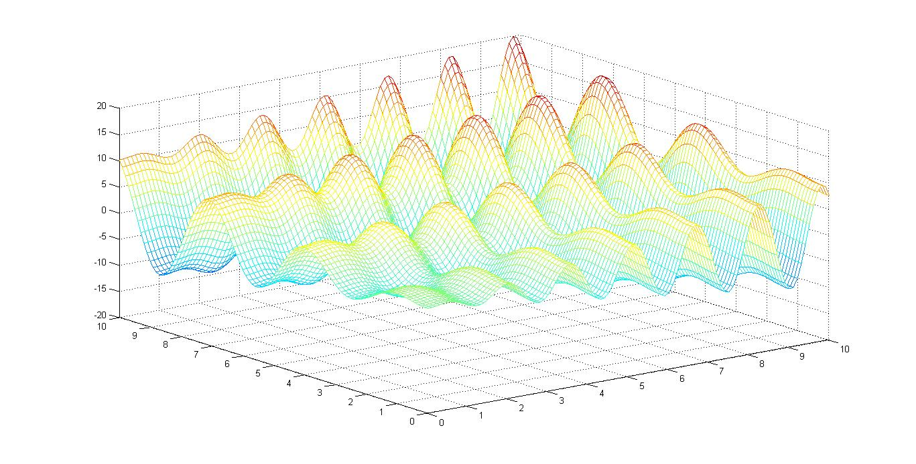

Slide 47
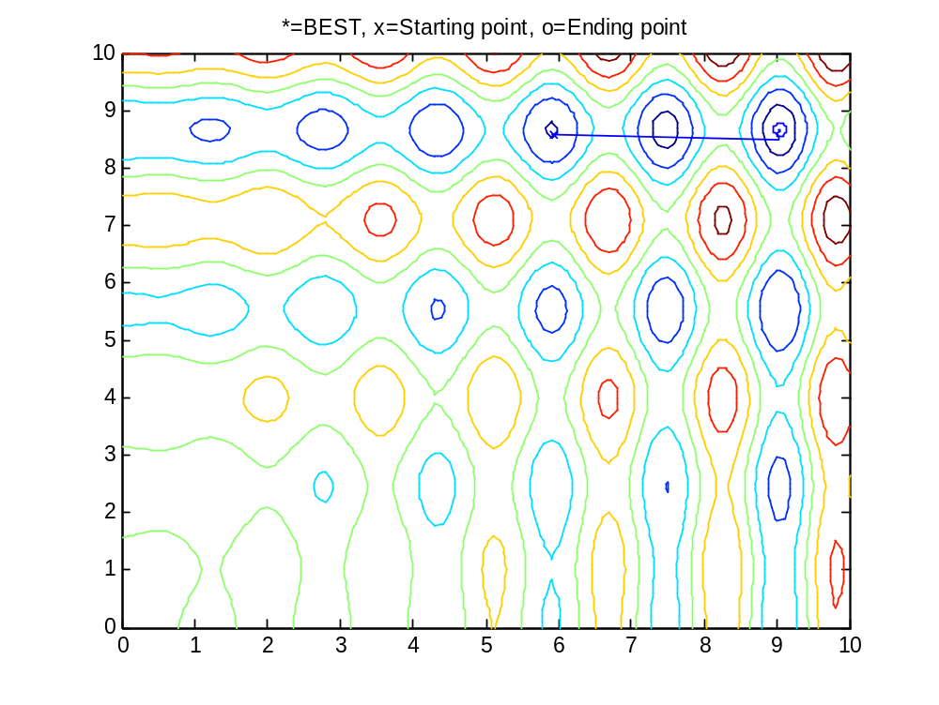

Slide 48
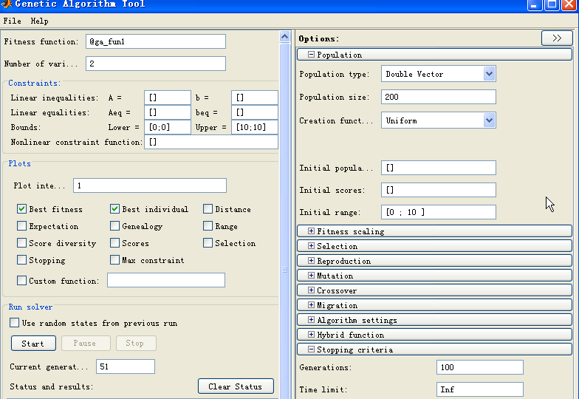

Slide 49
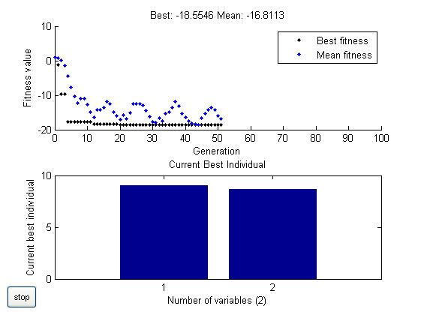

Slide 50
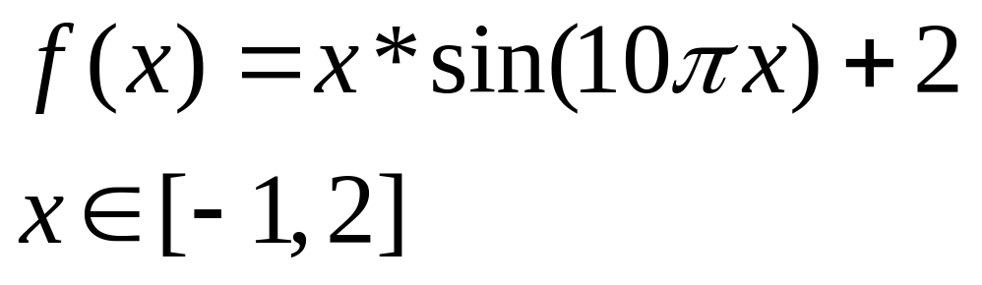
上机练习题：
1：利用遗传算法计算最大值

Slide 51
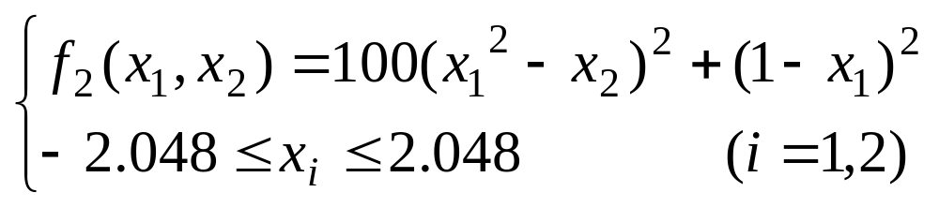
2、利用遗传算法求Rosenbrock函数的极大值

